Slide 1


Slide 2
مراقبت از استومی
Zohre Pouresmail
BSN, ETN, MSc, Ph.D in Nursing
Assistance professor, Department of Emergency Medicine, Nursing and Midwifery school, Mashhad University of Medical Sciences
Email: pouresmailz@mums.ac.ir, pouresmailz871@gmail.com

Slide 3
انواع استومی (بر اساس هدف)
استوما تخلیه ای
Diverting ostoma
Ileostomy
استوما برای تغذیه
Feeding ostoma
Gastrostomy
Jejunostomy
Duodenostomy
Colostomy (Ascending, Transverse, Descending, end colostomy )
استوما برای تنفس
Urostomy
Tracheostomy
Nephrostomy
cystostomy

Slide 4
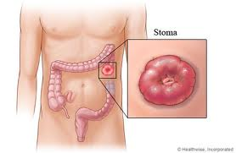
کلستومی
عملکرد اصلی روده بزرگ جذب آب، انتقال مدفوع به سمت مقعد و سپس نگه‌داری مدفوع در رکتوم تا زمان دفع از بدن است.
پس از ایجاد کلستومی، روده‌ها مانند قبل از بیماری کار می‌کنند. از آنجایی که مواد غذایی در روده باریک جذب می‌شوند؛ کلستومی نمی‌تواند تغییری در جذب مواد غذایی ایجاد کند.

Slide 5
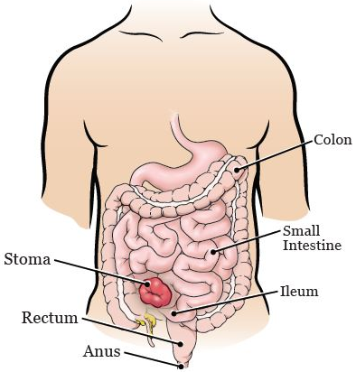
ایلئوستومی
در این جراحی انتهای ایلئوم یا روده باریک به بیرون باز می‌شود که معمولا سمت راست و پایین شکم است.
موادی که از ایلئوستومی دفع می‌شوند مایع تا خمیر مانند خواهد بود و به موادغذایی که مددجو مصرف می‌کند، داروها و مسائل دیگر بستگی دارد.
از آنجایی که مواد دفعی دائما از ایلئوستومی خارج می‌شود، باید تمام اوقات از كيسه استفاده كرد و 5 تا 8 بار در روز کیسه تخلیه شود.

Slide 6
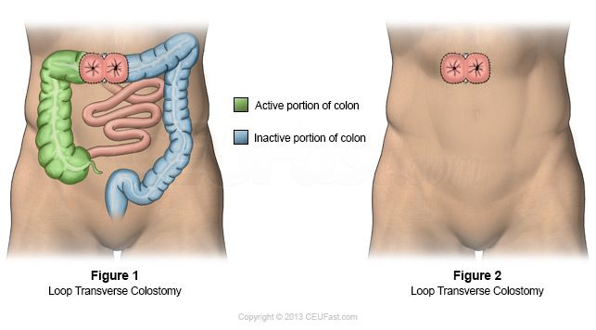
کلستومی لوپ
کلستومی لوپ ممکن است شبیه یک استومای بزرگ اما با 2 مجرا باشد. از یک مجرای آن مدفوع دفع می‌شود و از مجرای دیگر موکوس دفع می‌شود.

Slide 7
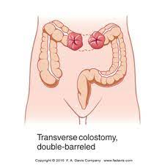
کلستومی عرضی دو طرفه
جراح برای درست کردن کلستومی عرضی دو طرفه، روده را به دو قسمت تقسیم می‌کند. هر کدام از این قسمت‌ها یک استوما را تشکیل می‌دهند. گاهی دو طرف استوما به وسیله پوست از هم جدا می‌شوند و گاهی جدا نمی‌شوند. در این مورد هم از یکی از مجراها مدفوع و از دیگری موکوس دفع می‌شود. گاهی اوقات انتهای قسمت غیرفعال روده دوخته می‌شود و به داخل شکم برگردانده می‌شود. سپس فقط یک استوما باقی می‌ماند. در این حالت موکوس از قسمت در حال استراحت روده که به داخل شکم برگردانده شده است، توسط مقعد خارج می‌شود.

Slide 8
مراقبت های پس از جراحی
برای بیماران دارای استومی شرایط ایده آل این است که قبل از ترخیص از بیمارستان در تعویض کیسه استومی خود مستقل باشند.
بیمار احساس ناخوشایندی نسبت به استوما دارد. به نظر او وجود استوما کثیف است و نمی‏خواهد استوما را ببیند یا لمس کند لذا در روزهای اول هیچ اصراری برای انجام این کارها نداشته باشیم و سعی کنیم بیمار آرام آرام به استوما عادت کند.
دلیل انجام هر کاری را جهت نگهداری استوما به او توضیح دهیم و به تدریج نسبت به انجام کارهای مختلف در وی احساس مسئولیت ایجاد کنیم.
اضطراب گاهی به صورت آشکار بروز می‏کند و گاهی تنها با عدم تحرک و همکاری خود را نشان می‏دهد. سعی کنیم قبل و بعد از جراحی در جهت کاهش این اضطراب اقدام کنیم؛ به خصوص اگر جراحی استومی برای بیمار مبتلا به سرطان انجام شده باشد، این مشکل شدیدتر بروز می‏کند.

Slide 9
به صورت ناگهانی همه وظایف را به بیمار واگذار نکنیم، بلکه به تدریج با تغییر نگرش بیمار و ایجاد اعتقاد به مفید بودن حرکاتش جهت ایجاد وضعیت مناسب برای ادامه زندگی به او مسئولیت بدهیم. مثلا بار اول برداشتن چسب استومی را به او واگذار کنیم، بار دوم عوض کردن کیسه و به همین ترتیب ادامه دهیم. باید به این نکته توجه کرد که هر قدر بیمار با هوش و با توجه باشد بازهم نیاز به توجه و تکرار دارد. باید وقت زیادی صرف بیمار کرد، بایستی از تمام اعضای خانواده جهت کمک به بیمار از نظر روحی و عملی كمك گرفت.

Slide 10
آموزش های خودمراقبتی
تمرکز اولیه در آموزش به بیمار بر مهارتهای خودمراقبتی و مدیریت مسائل روزانه مانند تغییرات رژیم غذایی می‏باشد. یکی از این مهارتهای پایه کسب تسلط برای تغییر سبک زندگی فرد می‏باشد.
گام‏های آماده‏سازی بیماران برای مواجهه با استومی
گام اول
آماده سازی روحی-روانی-عاطفی
گام دوم
آماده سازی اطلاعاتی
گام سوم
آماده سازی مهارتی

Slide 11
گام اول: آماده سازی روحی-روانی-عاطفی
بیماران باید قبل از انجام جراحی استومی توسط پرستاران متخصص زخم و استومی ویزیت شده و در صورت نیاز به انجمن‏های حمایتی ارجاع شوند. در انجمن‏های استومی بیماران می‏توانند با افرادی که قبلا جراحی استومی انجام داده‏اند، ملاقات داشته و توانمندی آنها در مراقبت از استومی را مشاهده کنند. همچنین می‏توانند از تجارب آنها در نحوه سازگاری و مراقبت از خود استفاده کنند.
یکی دیگر از فعالیتهای مهمی که پرستاران استومی قبل از جراحی انجام می‏دهند، تعیین محل استوما است. این کار با همکاری بیمار و در یک محیط آرام انجام می‏شود و دو یا سه منطقه پیشنهادی برای قراردادن استومی تعیین شده و به جراح ارجاع می‏شود. جلب همکاری بیمار در این فرایند می‏تواند پذیرش و سازگاری با استومی را ارتقا دهد.

Slide 12
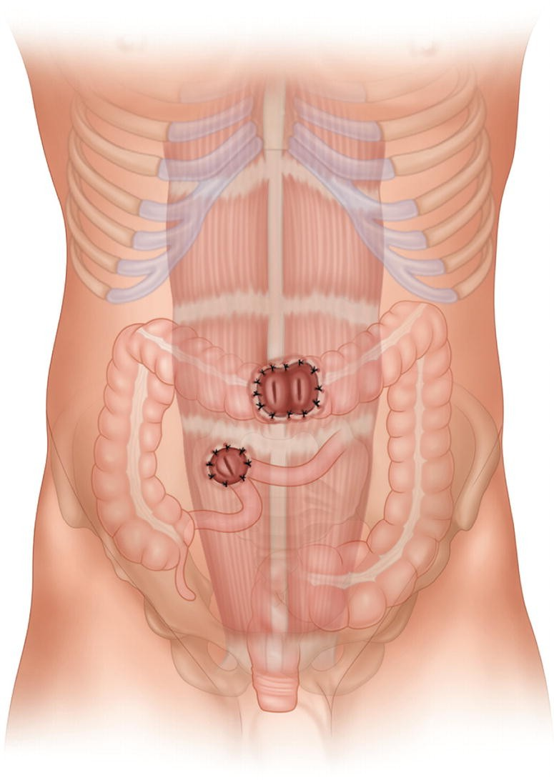
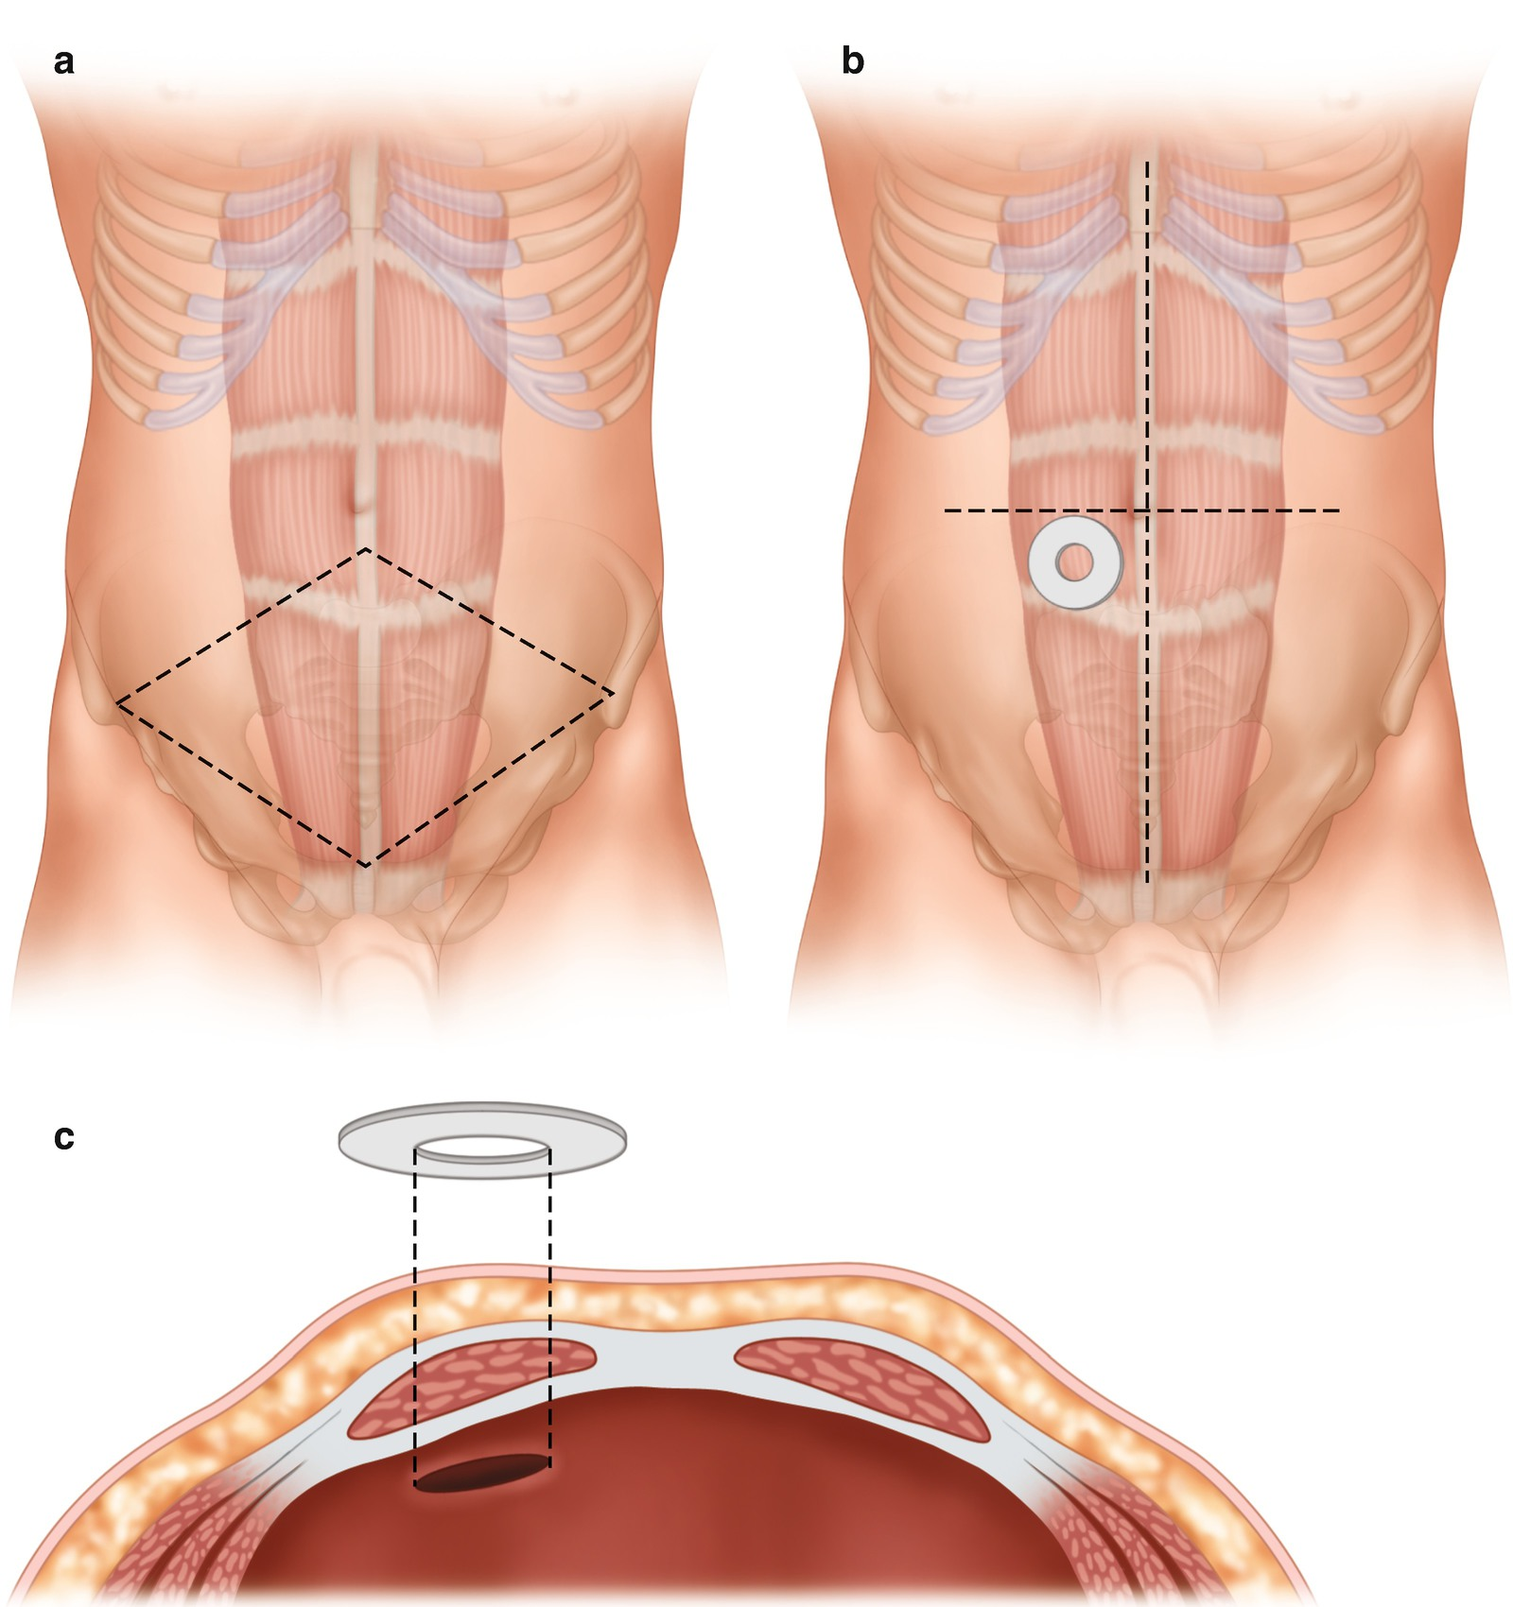
تعیین محل استوما

Slide 13
تعیین محل استوما
اصطلاح "تعیین محل" به معنی علامتگذاری پوست برای مشخص نمودن محل ایده آل استوما است.
پرستاران متخصص استوما معمولا محل استومی بیمار را روز قبل از جراحی تعیین می‌کنند. پرستاران متخصص استوما دانش تئوری را در یک دوره آموزشی کسب سپس از طریق نظارت مربیان به طور بالینی تمرین لازم را انجام داده‏اند.
بیمار باید از محل تعیین شده برای استومی رضایت داشته باشد.
تعیین محل استومی می‏تواند به کاهش مشکلات بیماران در تعویض کیسه استومی، کاهش نشت مواد دفعی و در نهایت ارتقاء کیفیت زندگی بیماران کمک کند.

Slide 14
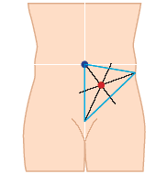
استوما باید در بالای انحنای شکم باشد و نزدیک ناف یا کشاله ران نباشد. کلستومی معمولا در سمت چپ و ایلئوستومی در سمت راست قرار دارند.
استوما باید در موقعیتی قرار داده شود که بیماران بتوانند آن را ببینند، به راحتی با آن كارکنند و نيز امكان پوشاندن آن به وسيله لباس وجود داشته باشد. کیسه استومی باید به صورتی ایمن و راحت متصل شود.
محل تعیین شده برای استوما باید مورد توافق بیمار، پرستار متخصص استوما و جراح باشد. اگر بیمار معمولا روی ویلچر است تعیین محل استوما باید در همان حالت نشسته روی صندلی انجام شود تا استقلال بیمار پس از جراحی حفظ شود.

Slide 15
پس از تعیین محل استومی انتظار داریم که مددجو قادر باشد:
به راحتی محل استومی خود را ببیند.
بدون کمک بتواند کیسه استومی را متصل کند.
مدت طولانی بتواند کیسه و چسب پایه را تحمل کند.
محل کیسه و کیسه در لباس عادی بیمار دیده نشود.
محل چسب پایه و کیسه در تغییر وضعیت های مختلف ثابت بماند و جدا نشود.
محل چسب پایه و کیسه در زیر چین های پوستی و پستان قرار نگیرد

Slide 16
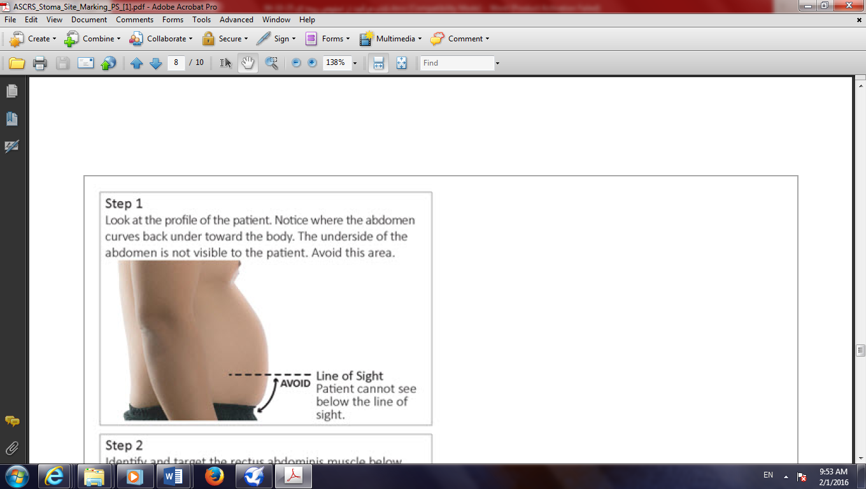
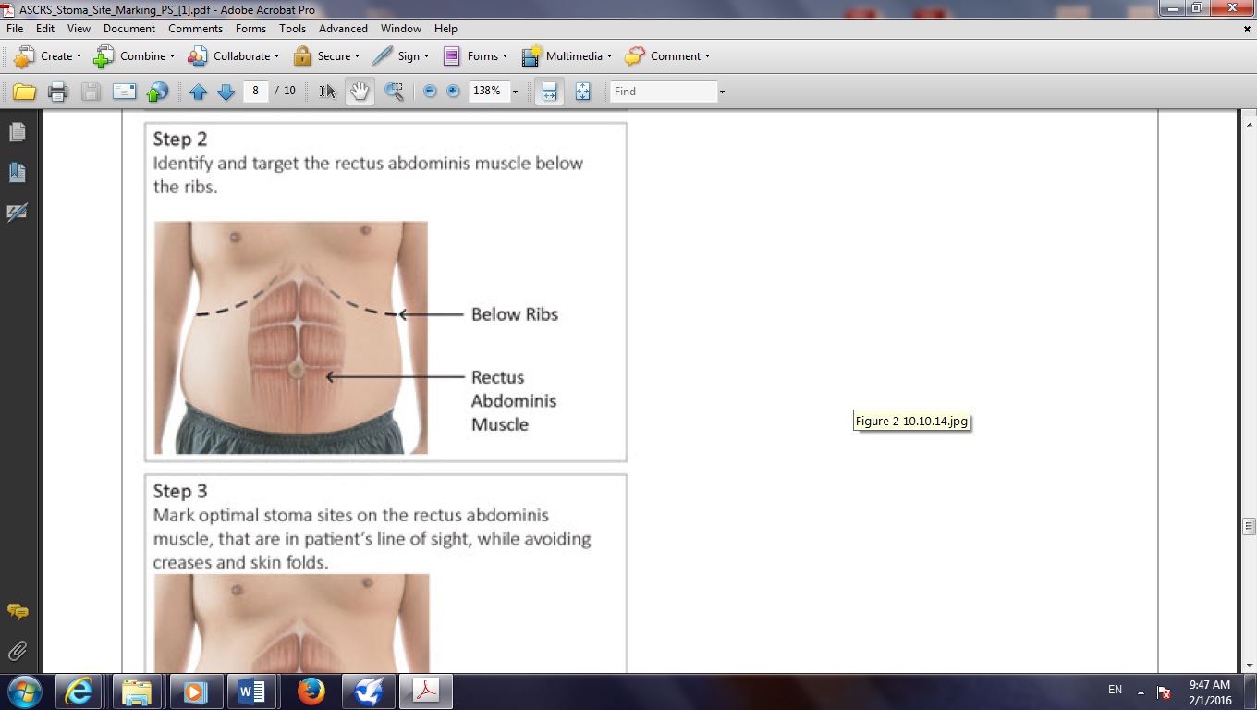
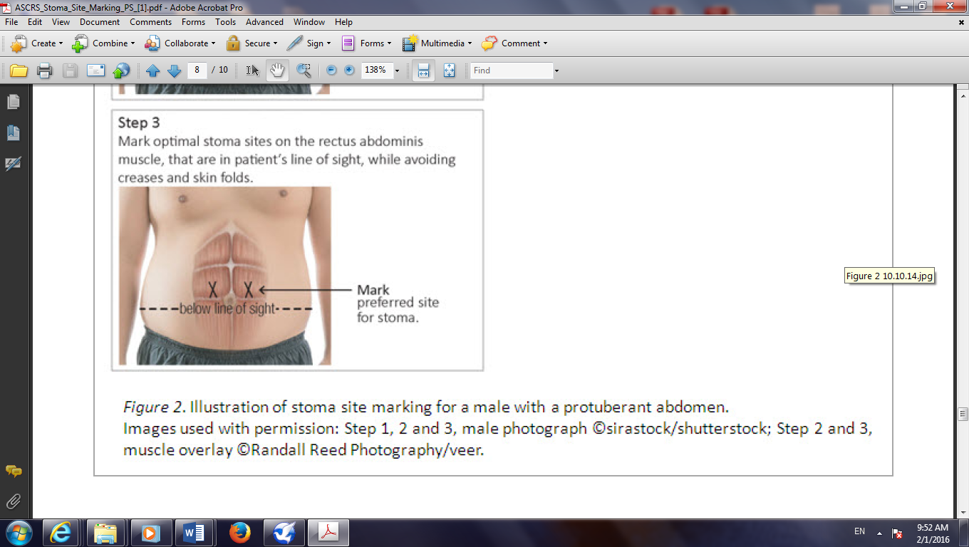
در افراد چاق قسمت پایین شکم برای بیمار قابل روئیت نیست. لذا از تعیین محل استومی در این وضعیت خودداری کنید.
عضله رکتوس را شناسایی و علامت گذاری نمایید.
قسمت های مطلوب برای محل استومی را روی عضله رکتوس شکم علامت بزنید.

Slide 17
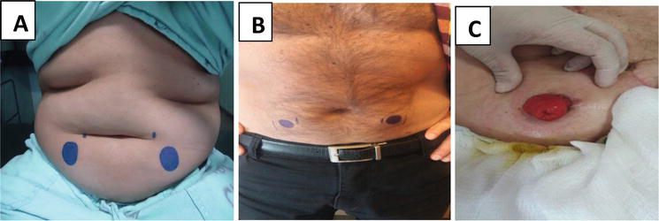
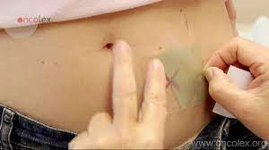

Slide 18
گام دوم: آماده سازی اطلاعاتی
در این گام باید دانش بیماران دارای استومی را ارتقا داد. بیماران باید با انواع استومی، نوع مواد دفعی، رژیم غذایی، فعالیتهای مجاز و غیرمجاز، عوارض استومی، نحوه حمام کردن، شستشوی استومی، انواع کیسه‏های استومی و سایر محصولات، مراقبت از پوست اطراف استوما، نحوه تعویض کیسه استومی و سایر ابعاد مراقبت از استومی آشنا شوند. در این مرحله می‏توان از انواع مدیاهای آموزشی استفاده کرد.

Slide 19
گام سوم: آماده سازی مهارتی
علاوه بر دریافت حمایت روحی-روانی و کسب دانش مراقبت از استومی لازم است ابعاد مهارتی مراقبت از استومی را نیز تقویت نمود.
تعویض کیسه استومی نیاز به آموزش‏های مخصوص در حیطه روانی-حرکتی دارد و اگر به تنهایی بعد دانش در بیماران را تقویت کنیم اما ابعاد مهارتی را مدنظر قرار ندهیم بیماران نمی‏توانند در مراقبت از خود مستقل شوند. آماده‏سازی مهارتی بیماران قبل از جراحی شروع می‏شود و پس از جراحی ادامه می‏یابد. برای آماده سازی بیماران در این گام می‏توان از شبیه سازها استفاده نمود. یکی از ابزارهای مورد استفاده در این زمینه پیشبند آناتومیک(Anatomic apron) است. این ابزار مناسب آموزش به بیماران قبل از جراحی است که پرستار با استفاده از آن آناتومی روده و نحوه انجام جراحی را برای بیمار توضیح می‏دهد.
یکی دیگر از شبیه‏سازهایی که می‏توان برای آموزش به بیماران استفاده نمود؛ شبیه‏ساز فیزیکی-آموزشی استومی است. این ابزار دارای یک دهانه شبیه استومی است که به وسیله آن بیماران قبل از جراحی می‏توانند ببینند استومی به چه شکل است و پس از جراحی می‏توانند یادبگیرند که چه طور سایز استومی را اندازه‏گیری کنند.

Slide 20
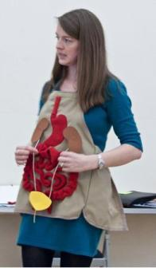
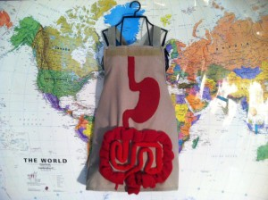

Slide 21
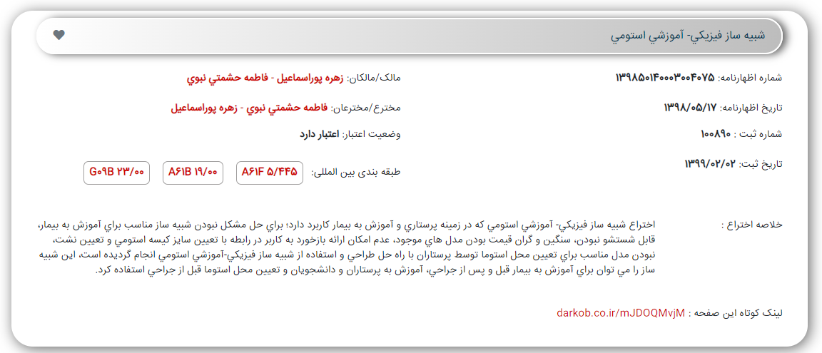
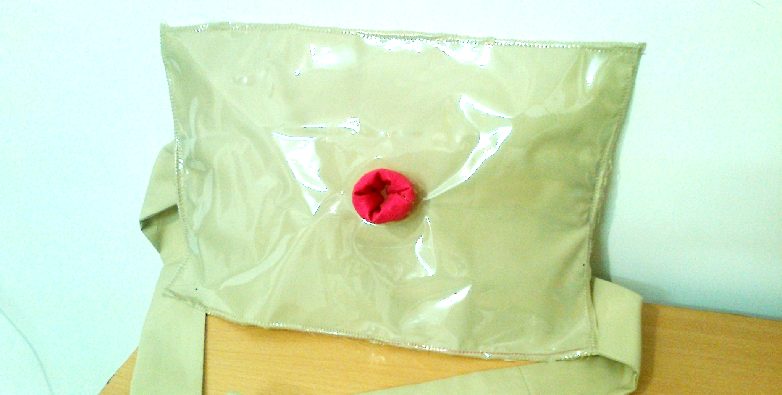

Slide 22
تعویض کیسه استومی

Slide 23
انتخاب کیسه استومی مناسب برای مددجو
قبل از تعویض کیسه استومی باید کیسه مناسب استومی بیمار را انتخاب کنید.
انتخاب کیسه استومی یک تصمیم گیری شخصی است و بیمار باید با توجه به راحتی خود برند کیسه مناسب را انتخاب کند. برای راهنمایی بیماران در انتخاب نوع کیسه استومی مناسب به موارد زیر توجه داشته باشید:
در ایلئوستومی و کلستومی صعودی و عرضی استفاده از کیسه ته باز توصیه می شود. (این مددجویان به دلیل ماهیت مواد دفعی نیاز به تخلیه مکرر کیسه دارند)
در کلستومی نزولی و انتهایی می توان از کیسه ته بسته و فیلتردار استفاده نمود.
در استومی های فرو رفته باید از چسب پایه کانوکس استفاده نمود که بسته به میزان تو رفتگی می‏توان از کانوکس ملایم یا عمیق استفاده کرد.
کسانی که فعالیت بیشتری دارند؛ می‏توانند از کیسه دو تکه استفاده کنند.

Slide 24
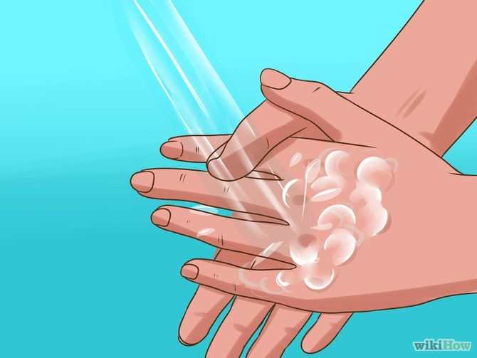
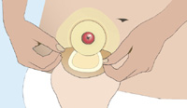
برای تعویض کیسه استومی طبق مراحل زیر عمل نمایید:
دست ها را بشویید و دستکش بپوشید.
روی شکم بیمار یک حوله تمیز بیاندازید.
با یک دست گوشه چسب را گرفته و کیسه قبلی را به آرامی بردارید. از بالا شروع کنید و به سمت پایین ادامه دهید. در همین زمان از دست دیگر خود برای اعمال فشار بر خلاف جهت برداشتن کیسه استفاده کنید. دو لبه کیسه را به هم برسانید تا موجب چسبندگی مجدد نشود.

Slide 25
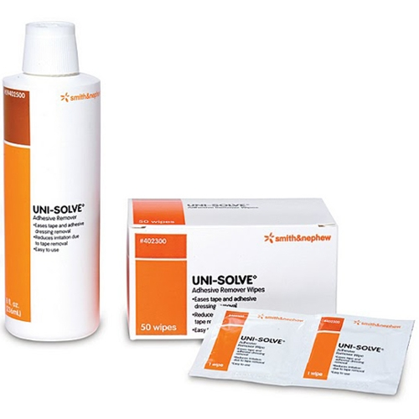
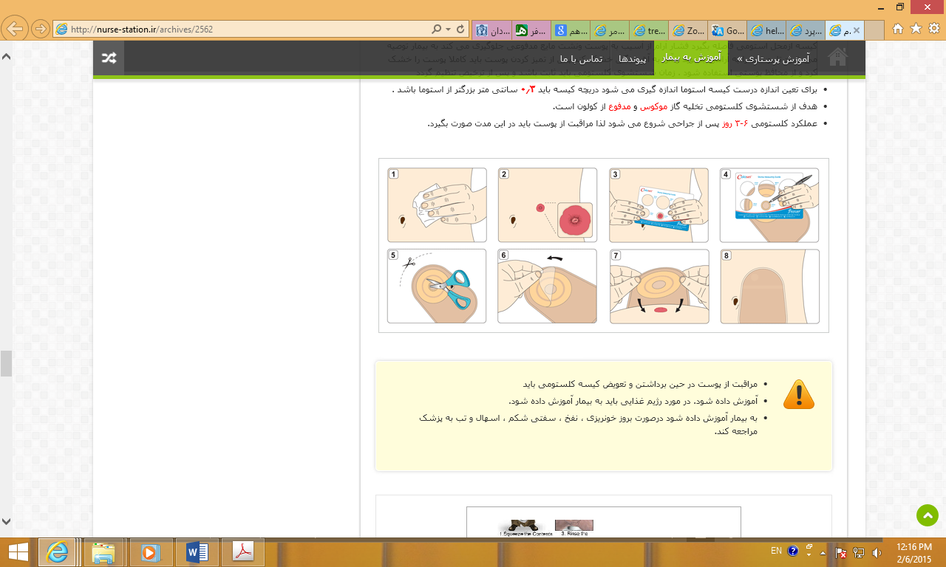
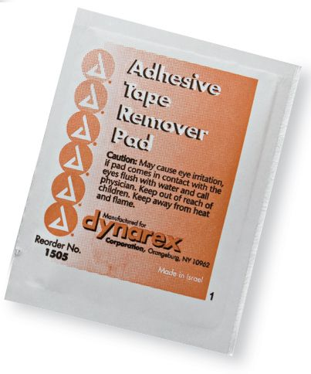
برای تعویض کیسه استومی طبق مراحل زیر عمل نمایید (ادامه):
اگر در حین جداکردن چسب پایه با مقاومت مواجه شدید از پاک کننده چسب یا الکل استفاده کنید.
کیسه قبلی را در نایلون زباله قرار دهید(اگر کیسه کلمپ دارد آن را از قبل باز کنید.)
استوما را از نظر رنگ و رطوبت بررسی و لمس کنید.
پوست را از نظر قرمزی یا تحریک مشاهده ‌کنید.
پوست اطراف استوما را با آب گرم و گاز یا پنبه تمیز کنید.

Slide 26
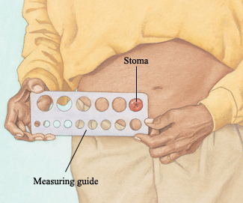
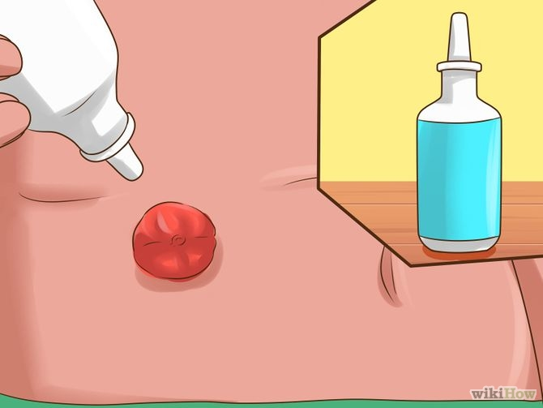
برای تعویض کیسه استومی طبق مراحل زیر عمل نمایید (ادامه):
به آرامی پوست را با حوله یا گاز خشک کنید اگر پوست اطراف استومی خارش دار یا حساس است؛ از پودرهای محافظ استفاده کنید.
سایز استومی را با استفاده از الگوهای اندازه گیری تعیین کنید. اگر استومی بیمار گرد نیست با استفاده از طلق الگوی آن را تعیین کنید.

Slide 27
برای تعویض کیسه استومی طبق مراحل زیر عمل نمایید (ادامه):
الگوی اندازه گیری را در پشت چسب کیسه قرار دهید و سایز مناسب را تعیین کنید.
از قیچی برای برش چسب استفاده کنید.
کیسه جدید استومی را در مقابل استومی گرفته و مطمئن ‌شوید که سایز آن مناسب است، اگر لازم است آن را مجدد برش دهید.

Slide 28
برای تعویض کیسه استومی طبق مراحل زیر عمل نمایید (ادامه):
اگر از کیسه قابل تخلیه استفاده می کنید، انتهای آن را بندید.
پوشش روی چسب پایه کیسه را بردارید و محل برش داده شده را روی استوما قرار دهید.
چسب پایه را روی پوست اطراف استوما قرار ‌دهید و آن را به مدت 30 تا 60 ثانیه به اطراف در همه جهات فشار دهید تا مطمئن شوید به خوبی چسبیده است.
کیسه را آویزان کنید.
در صورت لزوم به استفاده از کمربند استومی؛ آن را در محل خود قرار ‌دهید.
الگوی کاغذی اندازه گیری را برای اندازه گیری در دفعات بعدی نگه داری کنید.
دستها را بشویید.

Slide 29
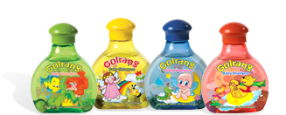
به خاطر داشته باشید که:
برای شستشوی استومی نیاز به محلول خاصی نیست؛ آب بهترین مایع برای تمیز کردن پوست و استومی می باشد.
در صورت لزوم می توان از شامپو بچه برای تمیز کردن استومی استفاده نمود.

Slide 30
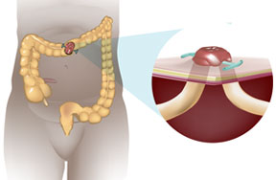
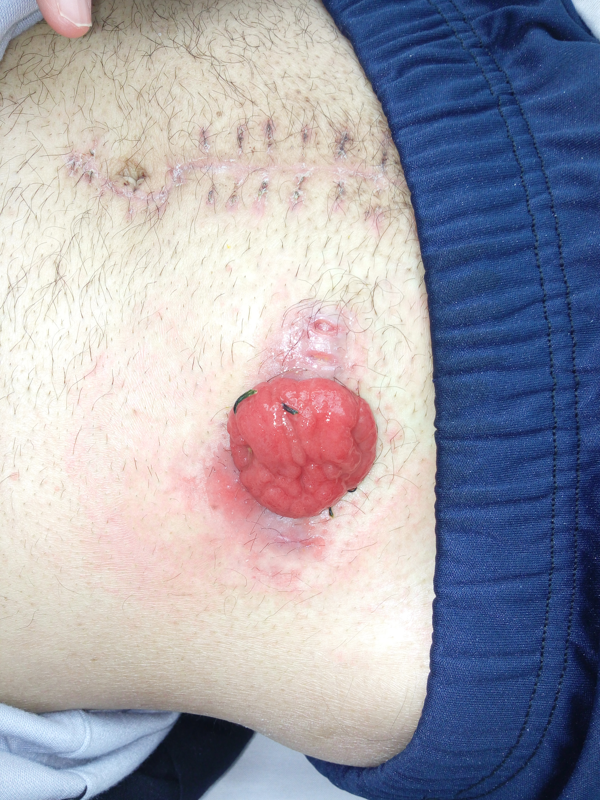
اگر استومی راد (Rod) دارد باید سایز چسب پایه را به اندازه روده برش داد و دو طرف راد را در داخل کیسه قرار داد.
اگر راد روی پوست بخیه خورده است و نمی توان آن را به داخل کیسه هدایت نمود؛ میتوان الگوی استومی و راد را برش داد؛ سپس کیسه را چسباند.
ایجاد درماتیت زیر محل قرارگیری راد

Slide 31
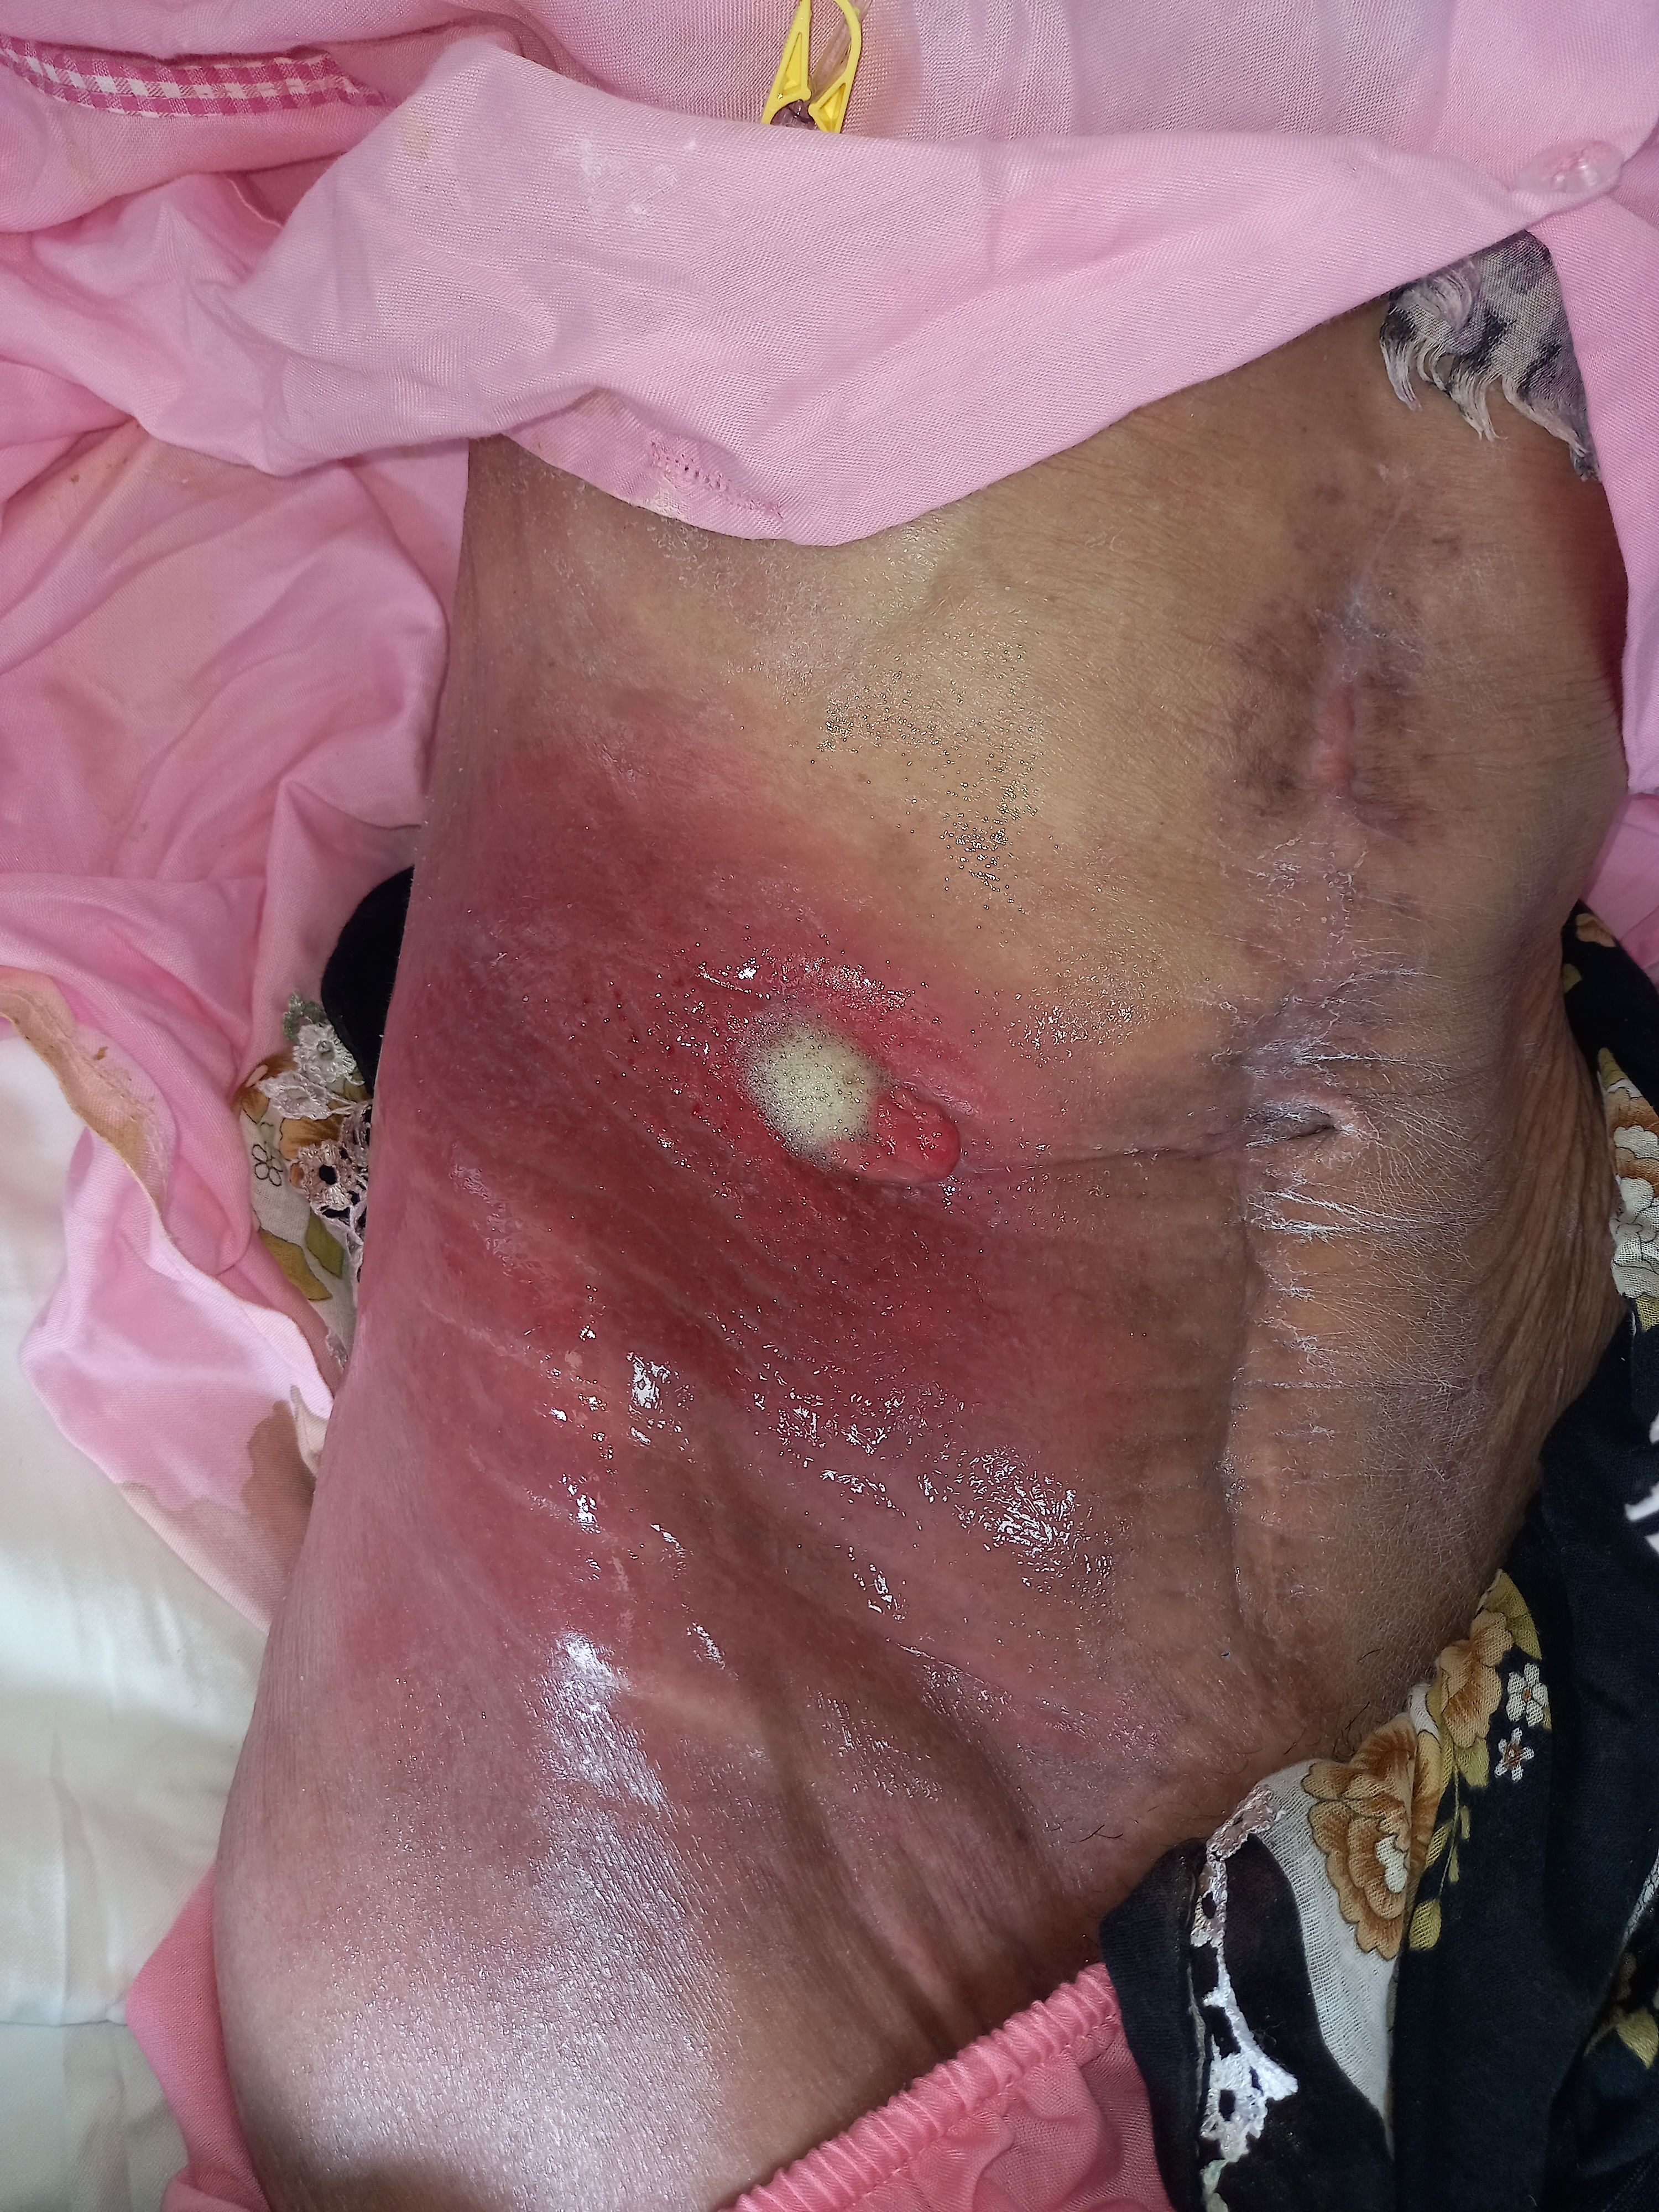
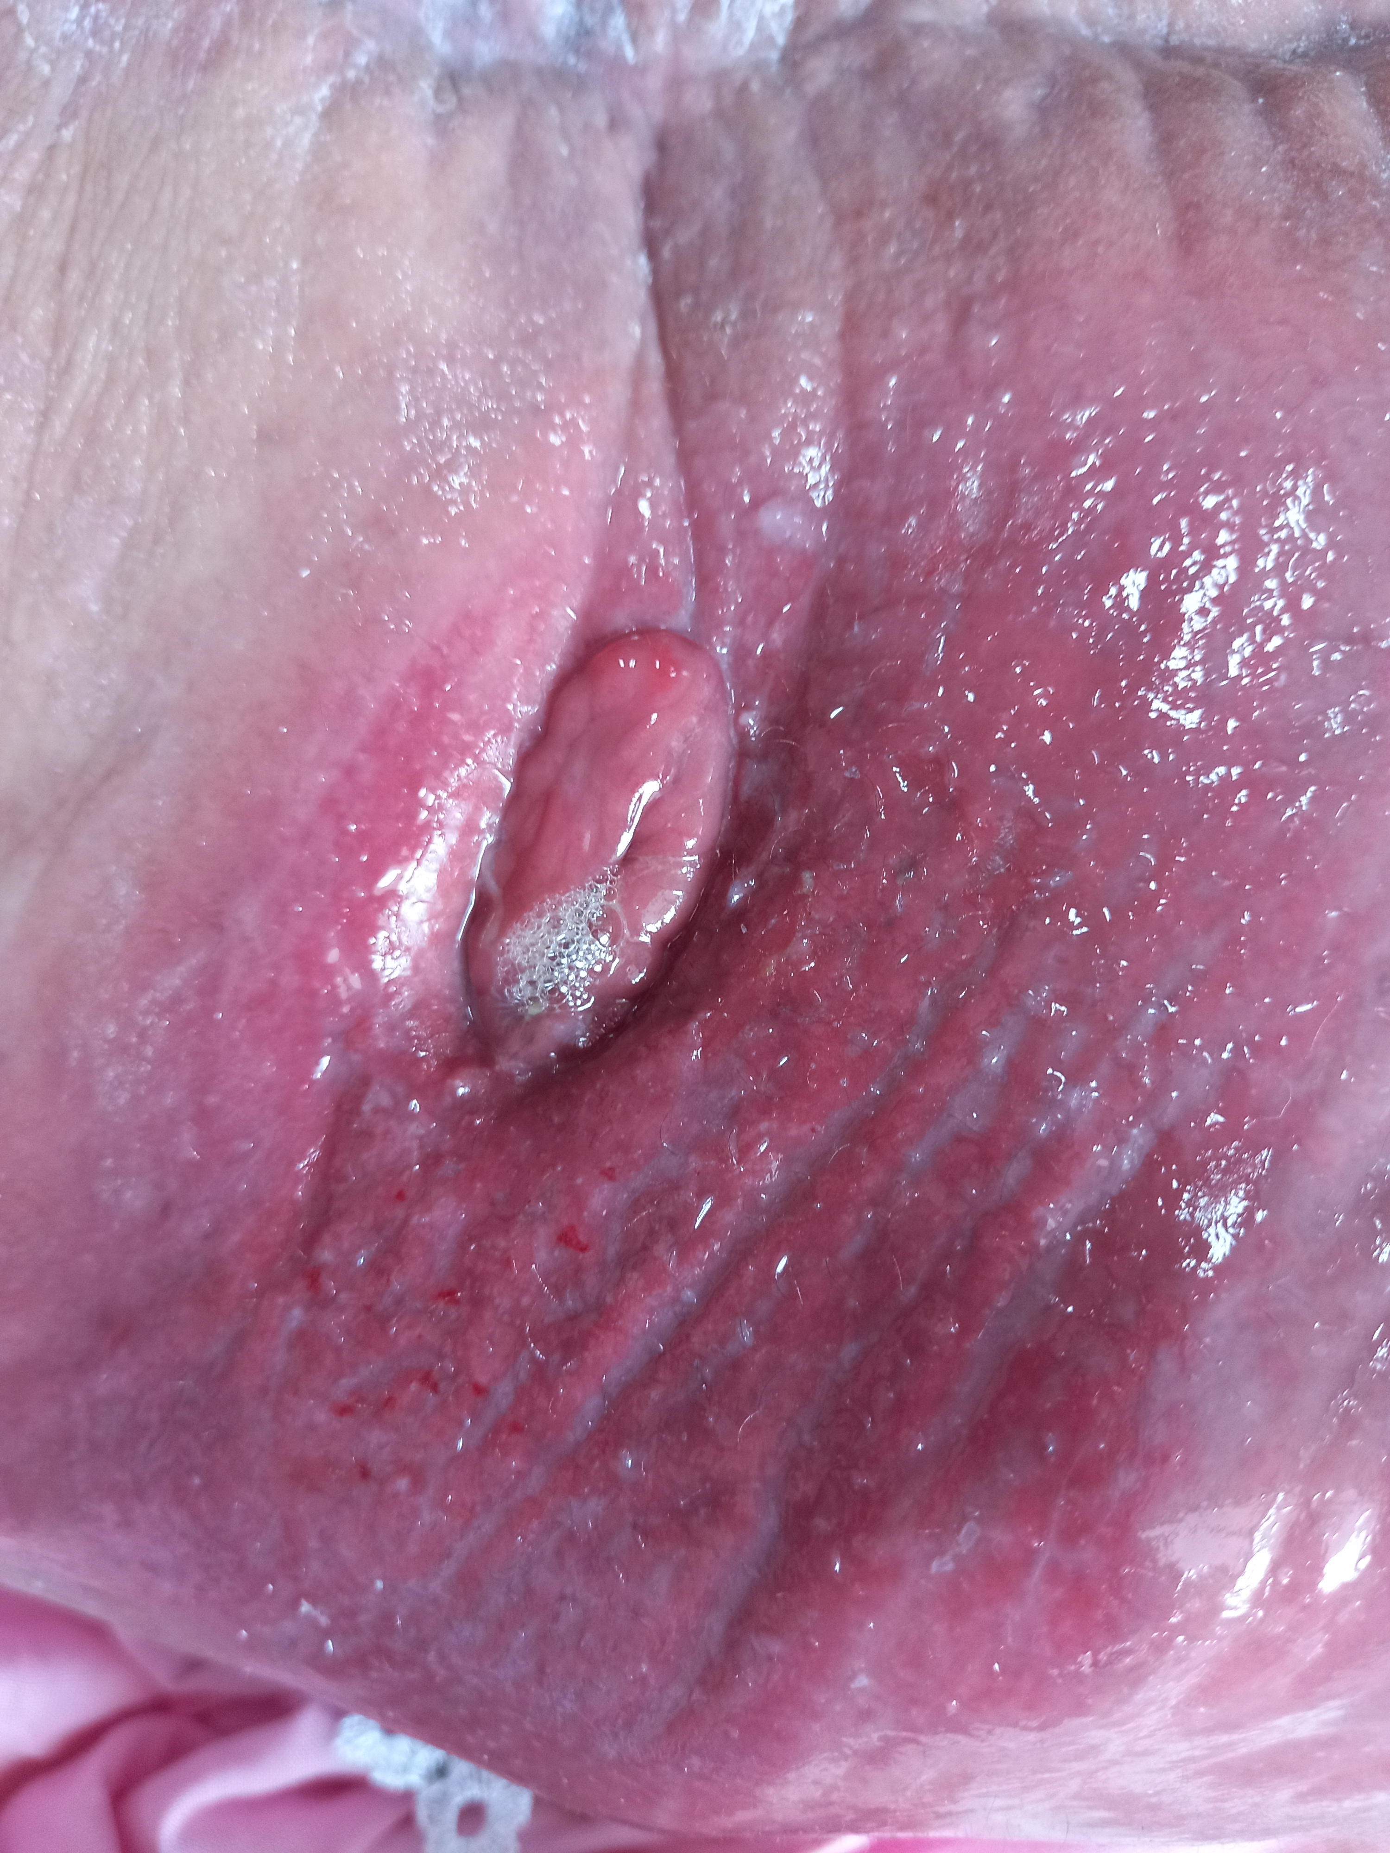

Slide 32
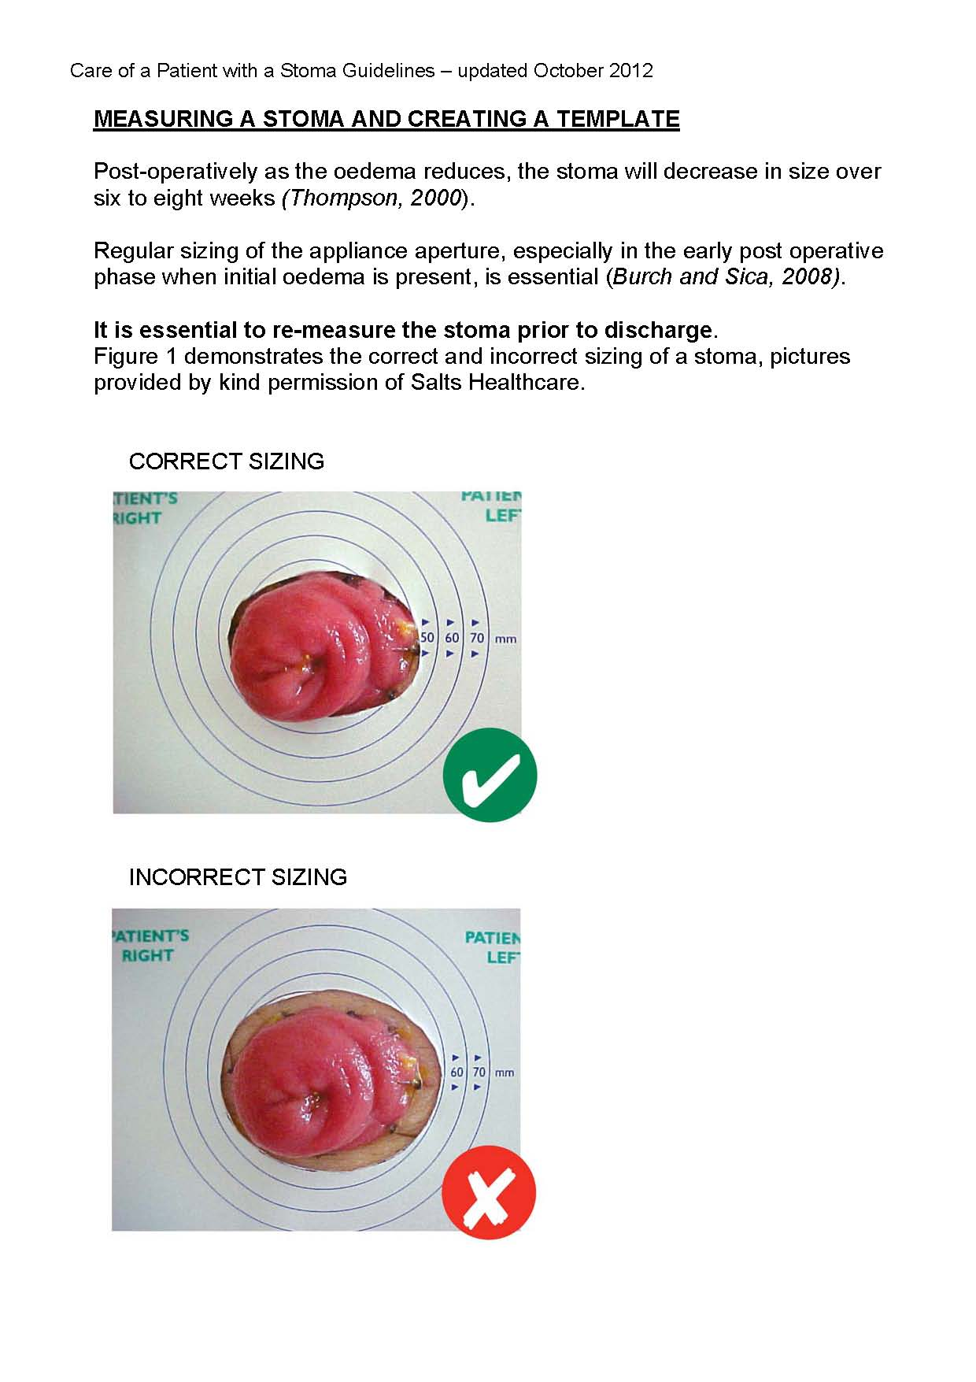
اهمیت اندازه گیری سایز استوما:
تماس مواد دفعی با پوست باعث تحریک پوست می شود و زمینه را برای درماتیت و سایر عوارض پوستی فراهم می کند.
بعد از جراحی استوما برای مدت 6 تا 8 هفته متورم است و سایز آن تغییر می کند. در طول این زمان استوما باید هفته‌ای یک بار اندازه‌گیری شود.
چسب پایه یا محافظ پوست باید با استوما کاملا فیکس باشد. این سوراخ نباید بیشتر از یک هشتم اینچ (2 تا 3 میلی متر) بزرگتر از استوما باشد.

Slide 33
فیلم آموزشی تعویض کیسه استوما

Slide 34
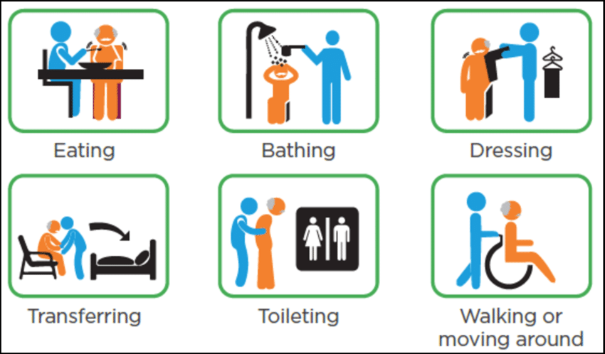
زندگی روزانه با استوما

Slide 35
حمام کردن
مددجویان می‌توانند با یا بدون وجود کیسه استومی حمام کنند یا دوش بگیرند.
آب نمی‌تواند به داخل استوما نفوذ کند و صابون به استوما آسیب نمی‌زند. اما اگر از صابون استفاده کردند باید آن را به خوبی از روی پوست شستشو دهند زیرا ممکن است، چسبیدن کیسه را با مشکل مواجه کند.
نباید از صابون‌های چرب در اطراف استوما استفاده کرد، زیرا ممکن است چسبیدن کیسه را دچار مشکل نماید.

Slide 36
بازگشت به کار
پس از ترخیص از بیمارستان مددجویان می‌توانند فعالیت‌های معمول خود را از سر بگیرند اما بلندکردن وسایل سنگین ممکن است باعث فتق یا پرولاپس استوما شود.

Slide 37
بارداری
بارداری برای خانم‌هایی که جراحی استومی دفعی داشته‌اند امکان‌پذیر است اما قبل از بارداری باید درباره استومی خود با پزشک مشورت کنند.
باید قبل از جراحی استومی در مورد وضعیت بارداری و مشکلات پس از آن به مددجویان اطلاعاتی ارائه نمود:
داروهایی که بیمار مجبور به مصرف آنها می‏باشد، می‏تواند برای بچه خطرناک باشد.
علائمی همچون تهوع و استفراغ و کرامپ شکمی هم در بارداری وجود دارد و هم می‏تواند جزئی از علایم بیماری زمینه‌ای مثل کرون باشد.
علائمی مانند بی اشتهایی، استفراغ و کارنکردن استومی می‏تواند ناشی از چسبندگی و یا عوارض بارداری باشد که تشخیص افتراقی آنها مشکل است.
اگر قرص آهن مصرف کند، تغییر رنگ مدفوع خواهد داشت.
احتمال پرولاپس استومی در بارداری وجود دارد که بعد از زایمان باقی می‏ماند.

Slide 38
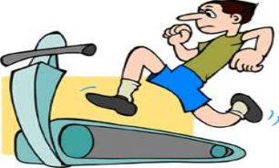
ورزش
همه افراد برای حفظ سلامتی و عملکرد بدن نیاز به ورزش روزانه دارند. وجود استومی نمی‌تواند فرد را از انجام ورزش باز دارد اما نکاتی وجود دارد که باید به آنها توجه نمایند.
پزشکان ورزش‌های تماسی را توصیه نمی‌کنند زیرا احتمال آسیب به استوما و خونریزی وجود دارد. اما محافظت‌های خاص می‌تواند از این مشکلات جلوگیری کند.
وزنه‌برداری می‌تواند باعث ایجاد فتق استوما شود و ممنوع است.
افرادی که استومی دارند می‌توانند دونده، اسکیتر و شناگر باشند و می‌توانند در سایر فعالیت‌های ورزشی شرکت کنند.

Slide 39
مسافرت
زمان لازم برای بهبودی کامل 6 تا 8 هفته می باشد.
مسافرت با هواپیما و فشار هوا بر استومی تاثیری ندارد.
به اندازه مورد نیاز کیسه همراه خود داشته باشند.
لوازم استومی را داخل کیف دستی بگذارند.
لوازم لازم جهت خروج از منزل: پنبه، دستمال کاغذی، دستکش، یک نوع کیسه استومی، قیچی، روزنامه، نایلون تیره

Slide 40
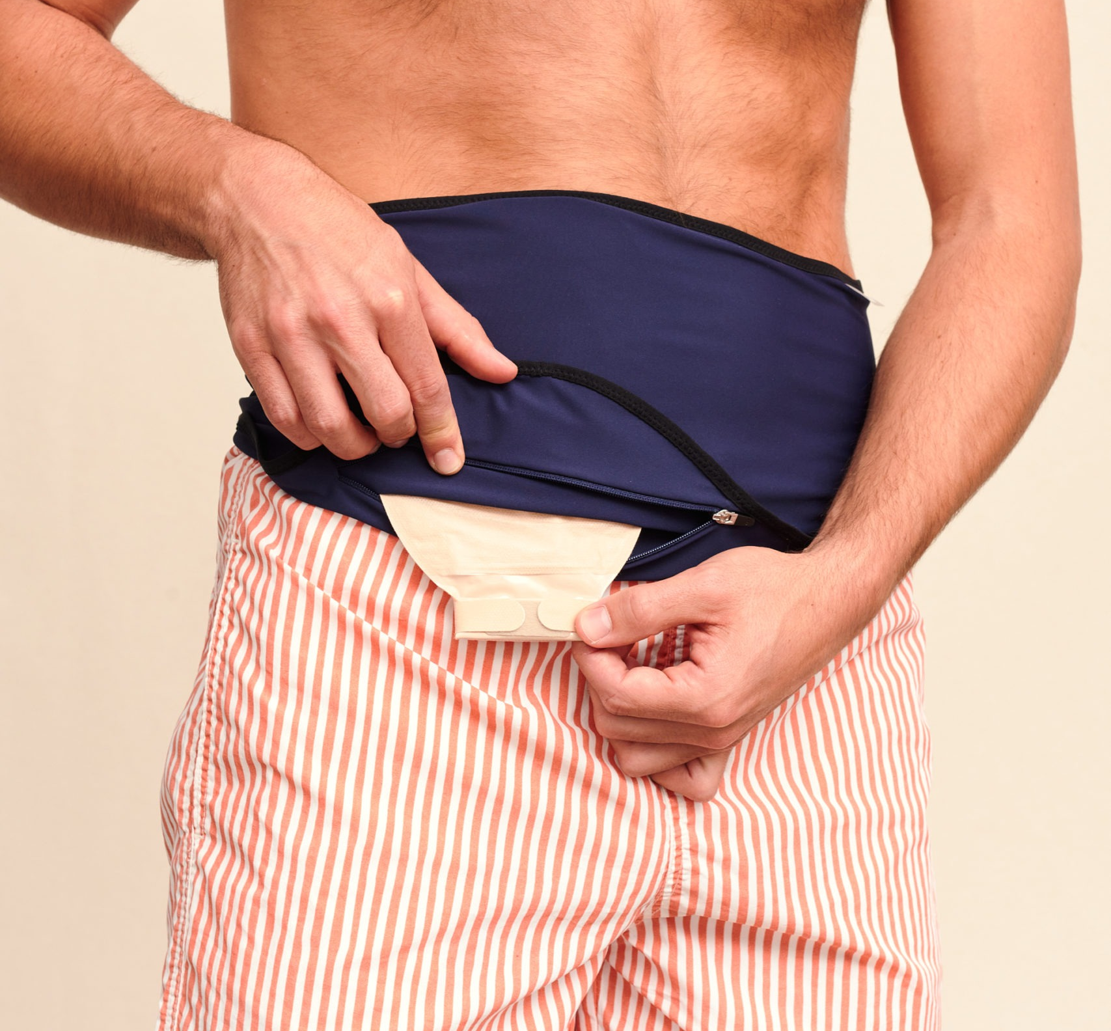
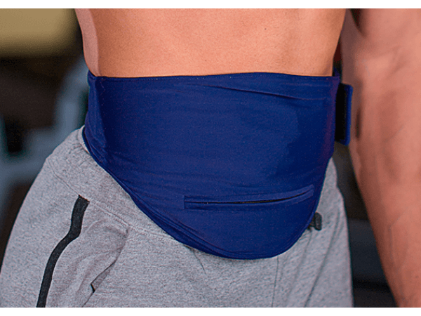
لباس پوشیدن
در رابطه با لباس پوشیدن به مددجویان یادآوری کنید که نیاز به پوشیدن لباس‌های خاص ندارند. کیسه کلستومی در حدي صاف و سفت است که از زیر اکثر لباس‌ها دیده نمی‌شود.
فشار لباس‌های زیرکشی به استوما صدمه نمی‌زند و مانع عملکرد روده نمی‌شود.

Slide 41
مراقبت از زخم ناحیه مقعد
در بعضی از بیماران، راست روده و مقعد برداشته شده است. زخمی که در نتیجه جراحی در این ناحیه وجود دارد، زخم خلفی(posterior wound) نامیده می‌شود. بعد از جراحی ممکن است در این ناحیه درن داشته باشند که به مدت تقریبا یک هفته باقی می‌ماند. پس از برداشتن درن، یک پانسمان برای جذب ترشحات احتمالی در این ناحیه قرار داده می‌شود. مراقبت از این ناحیه شامل رعایت بهداشت و استفاده از پانسمان یا پد برای جمع آوری و حفظ ترشحات است.
در صورتيكه عفونت یا ترشح ادامه یابد، ممکن است به وسیله آنتی بیوتیک، شستشو یا حمام نشیمنگاهی (نشستن روی یک تیوب یا لگنی از آب گرم) درمان شود.

Slide 42
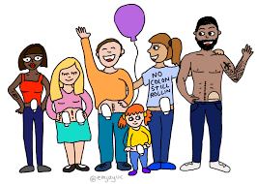
مداخلات پرستاری موثر بر ارتقاء کیفیت زندگی بیماران دارای استومی

Slide 43
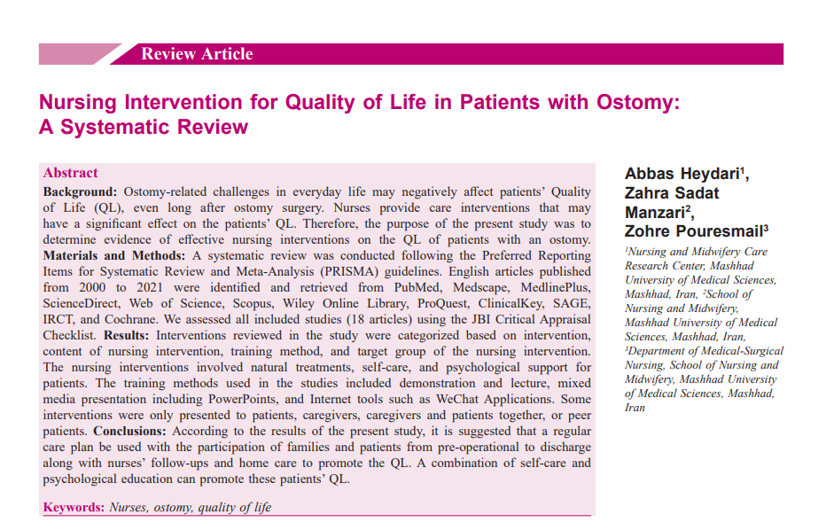

Slide 44
Nursing Interventions
progressive muscle relaxation training
determination of the location of the ostomy before surgery by an ostomy nurse specialist
lavender essential oil intervention
self-efficacy intervention
Ostomy Telehealth
home care
home visits as part of a new care pathway
structured ostomy care training
Multimedia Educational Package
motivational interview
Telemedicine in postoperative follow-up of STOMA Patients
family-centered training program
Ostomy Care Team Intervention
Continuous Care Model
specialty practice nursing care
hospital-family holistic care

Slide 45

آشنایی با محصولات مراقبت از استوما

Slide 46





معروف ترین برندهای تولید کننده محصولات استومی
کلوپلاست
ولند
کنواتکت
For life
هالیستر
و...

Slide 47
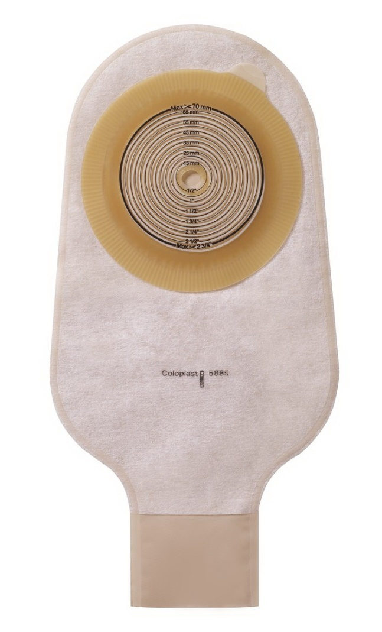
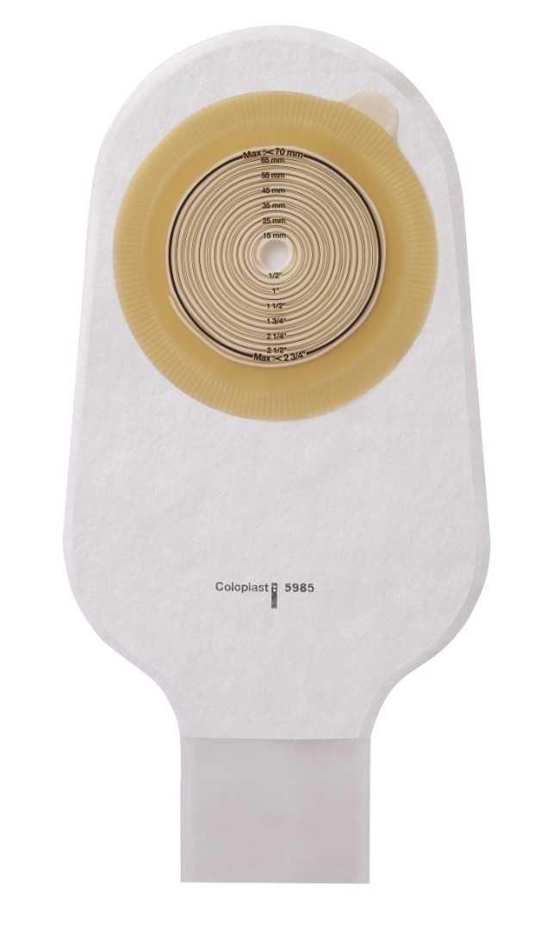
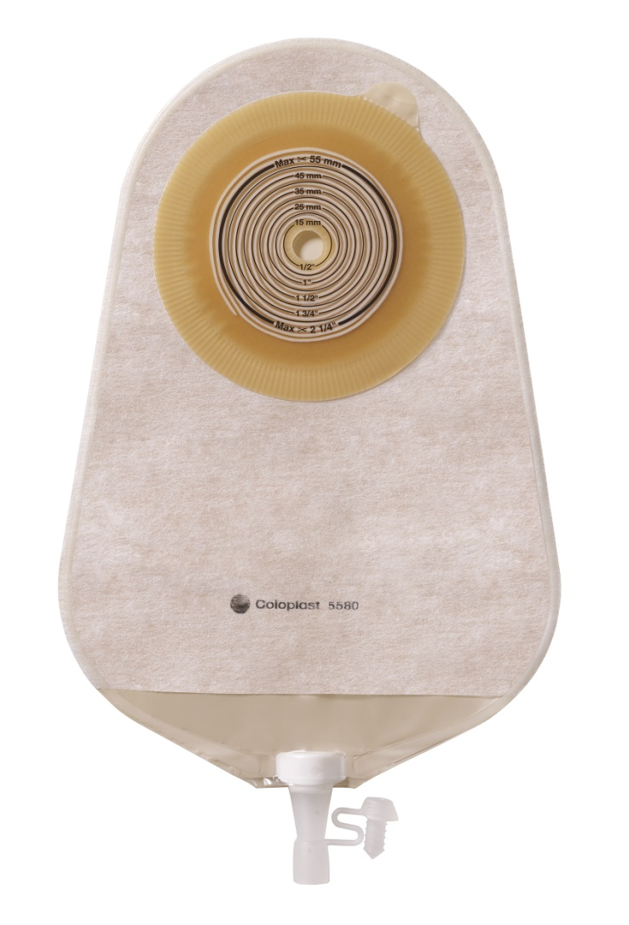
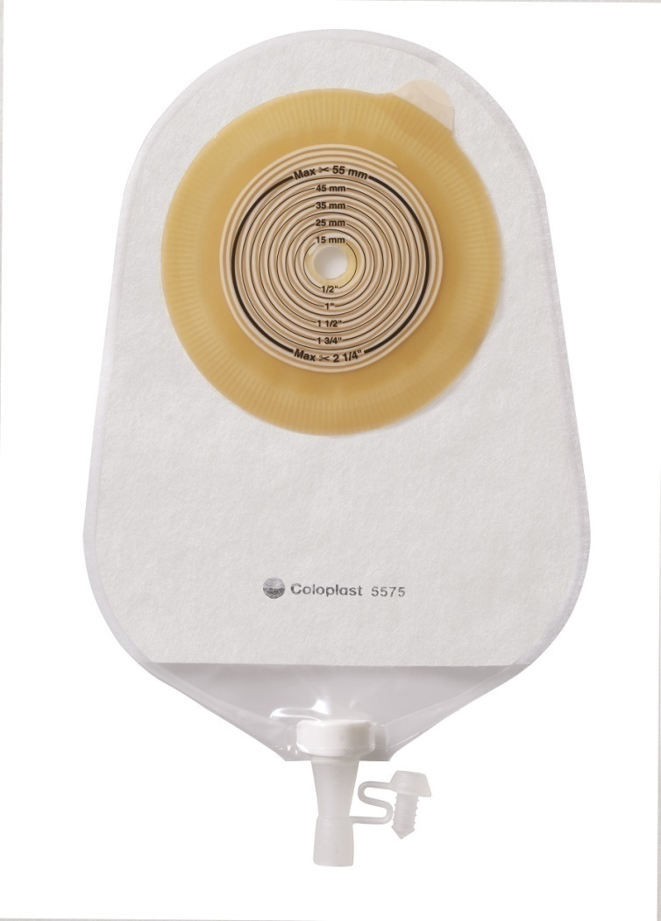
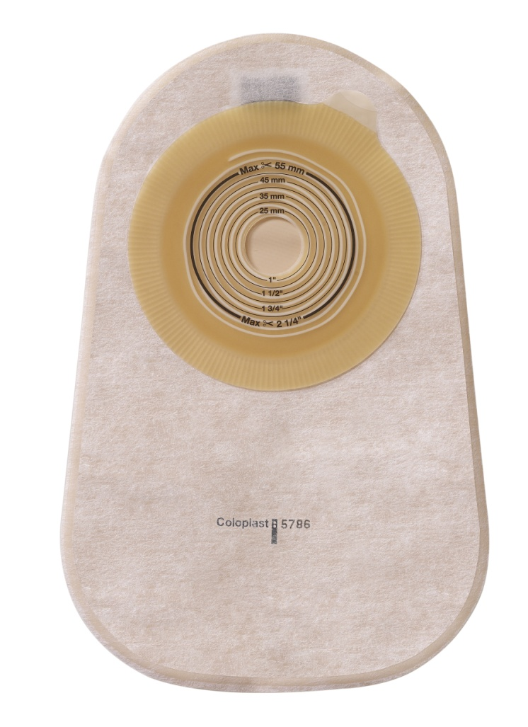
انواع کیسه های یک تکه

Slide 48
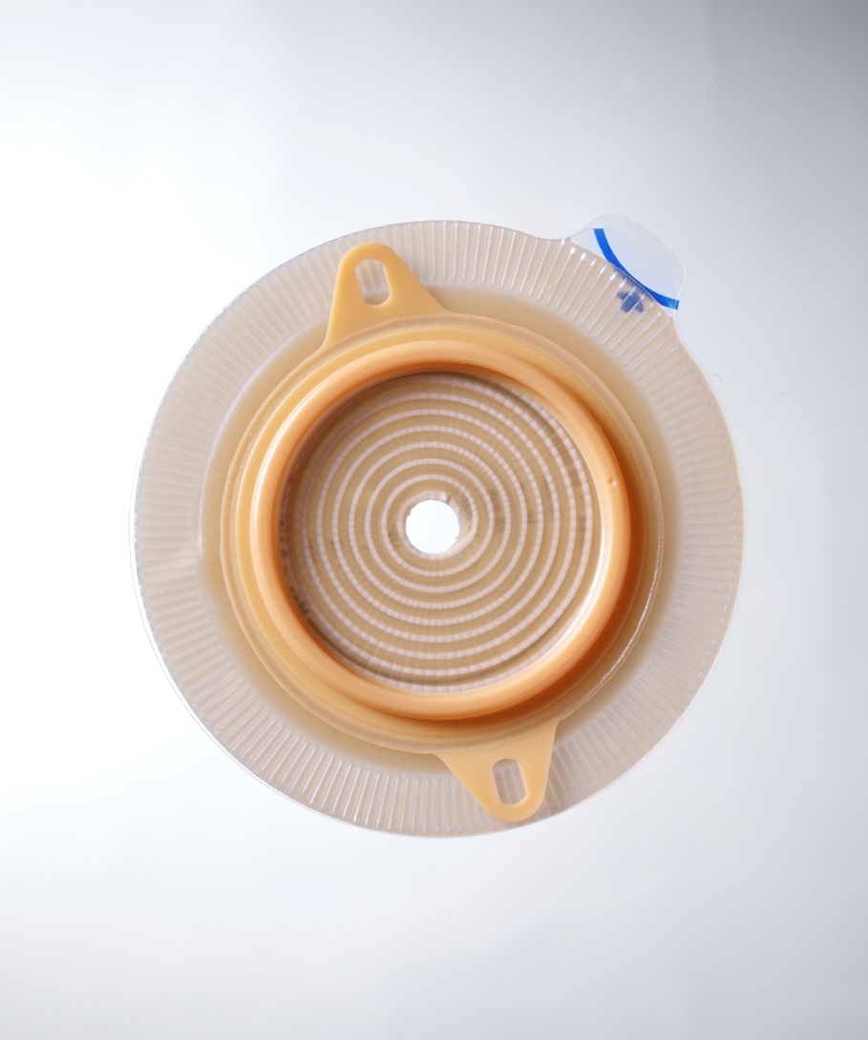
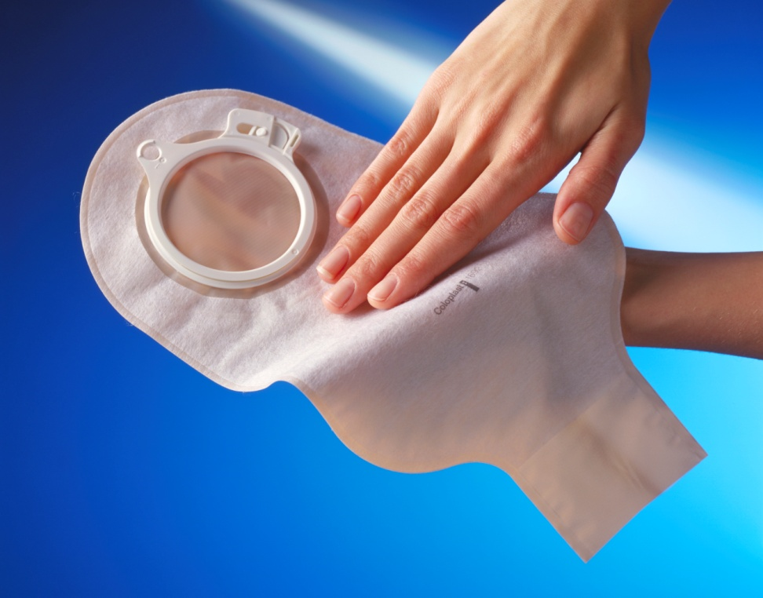
سیستم دو تکه = کیسه + چسب پایه
مدت استفاده بین 3 تا 5 روز
Notes:
سیستم دو تکه٬ همانطور که از اسم آنها پیداست٬ شامل دو قسمت یعنی چسب پایه و کیسه می باشد.
چسبهای پایه و کیسه ها هرکدام تنوع زیادی دارند و هر یک از کیسه های Alterna می تواند روی هر چسب پایه قرار بگیرد که در ادامه به انواع گوناگون هر یک اشاره می کنیم.

Slide 49
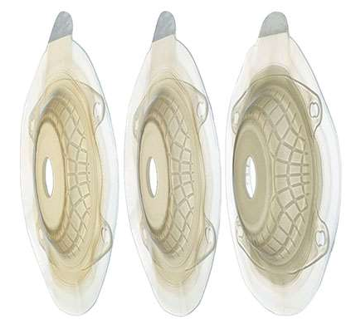
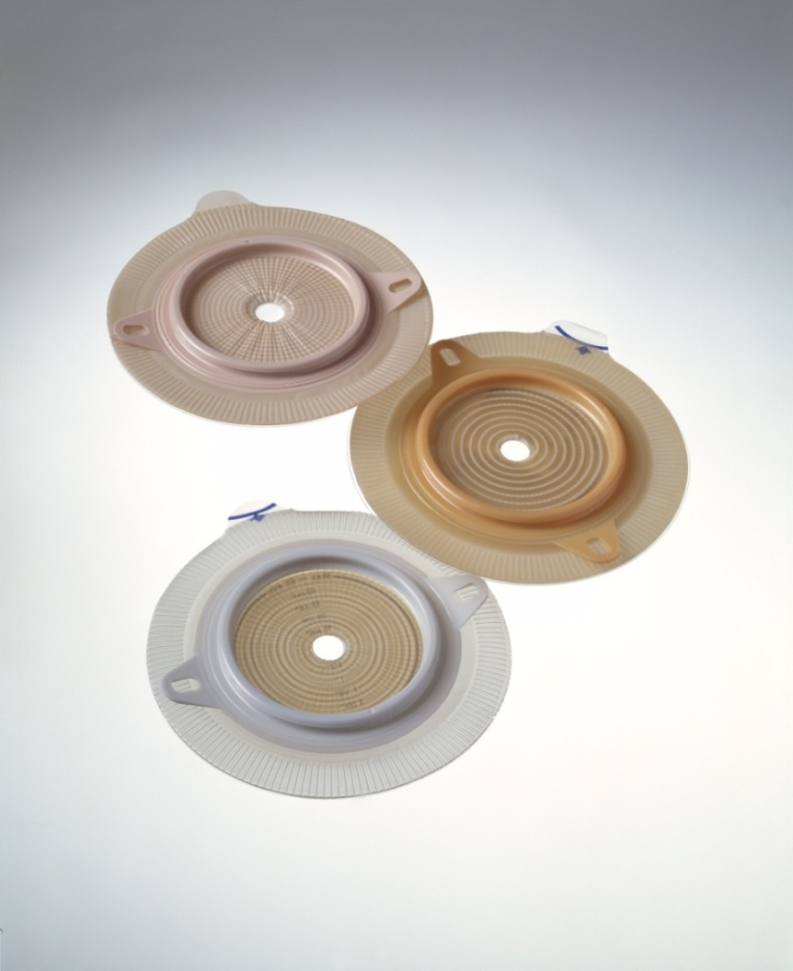
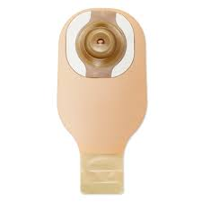
چسب های پایه ساده و ‏ convex

Slide 50
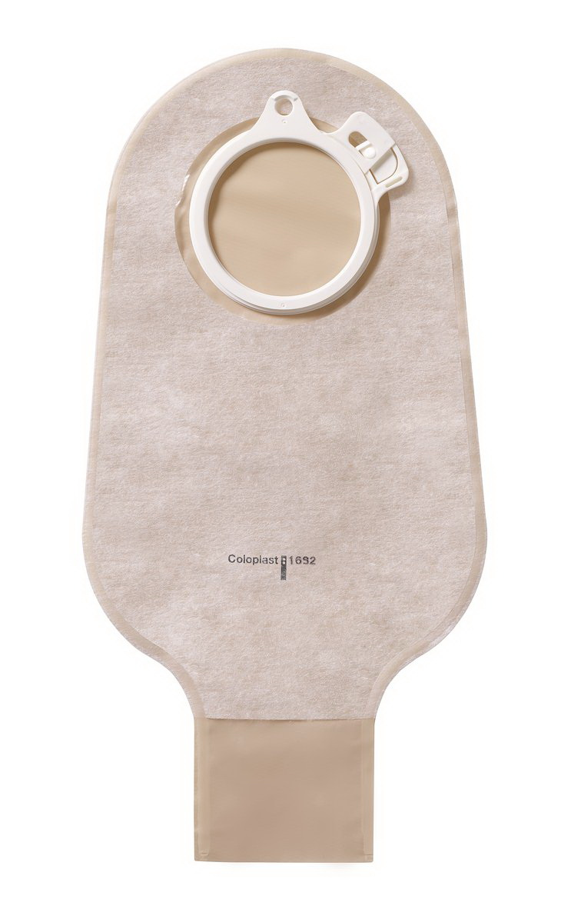
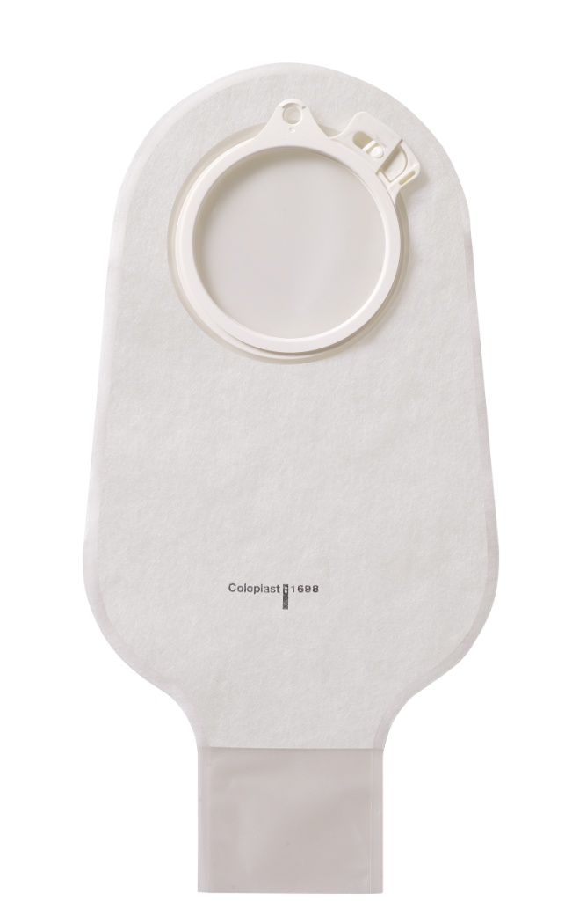
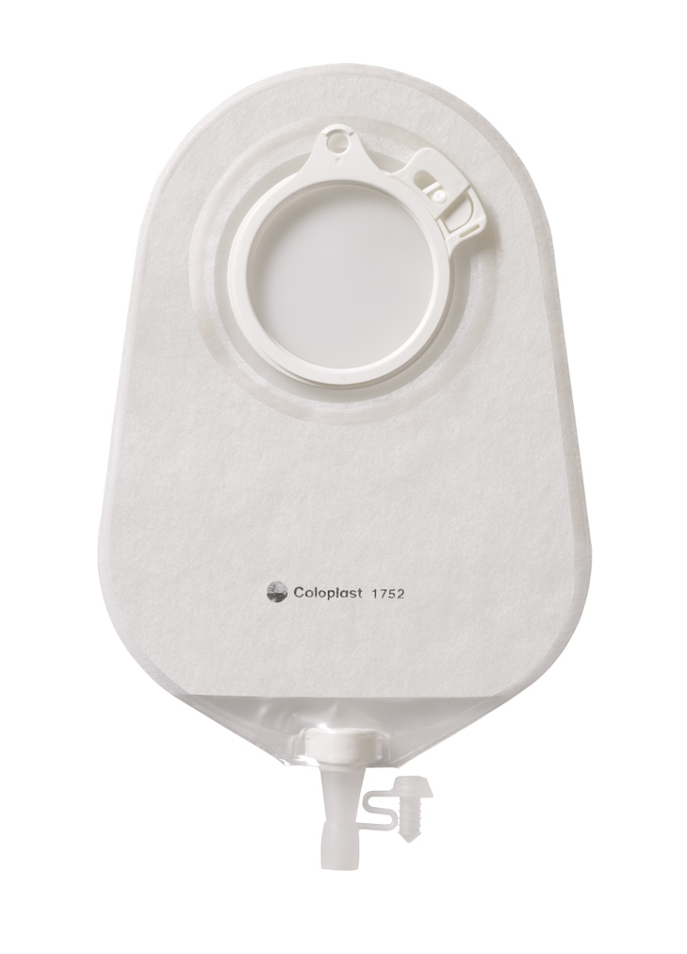
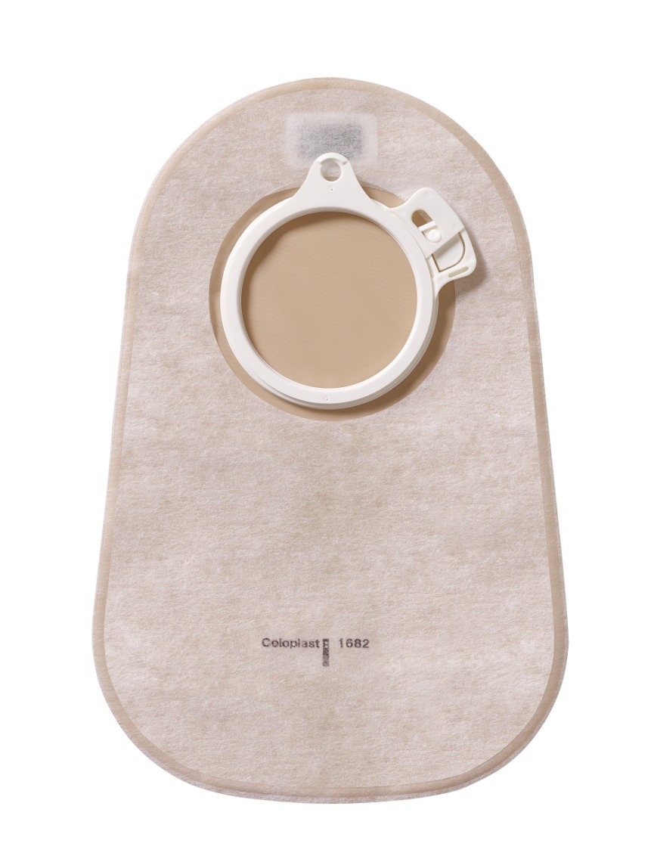
انواع کیسه های دو تکه

Slide 51
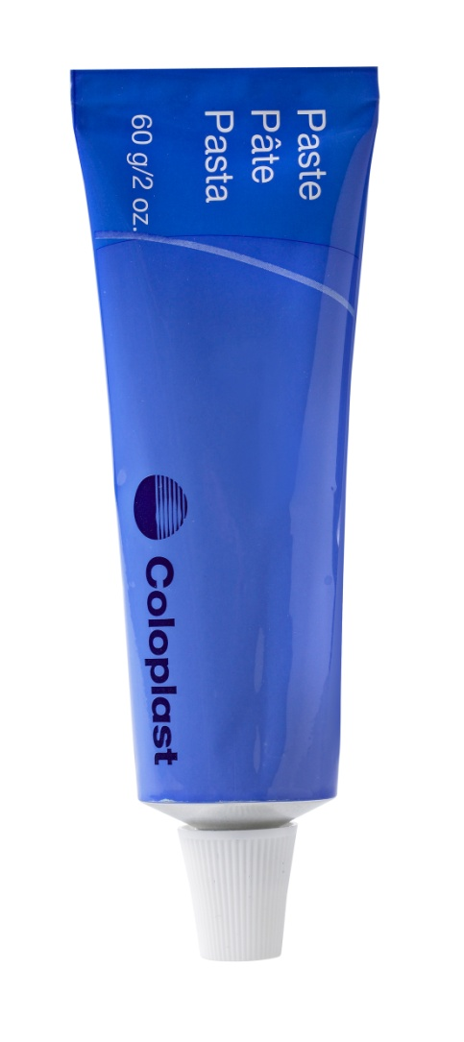
خمیر استومی
  مورد مصرف:
    هموار کردن پوست وجلوگیری از نشت

Slide 52
کرم محافظ
  مورد مصرف:
    محافظت و بهبود التهابات پوستی اطراف استوما

Slide 53

Conveen Critic Barrier Cream
100gm, Each
Conveen Critic Barrier forms a protective film so that damaging secretions are kept away from the skin. The zinc oxide also protects the skin by forming a barrier and provides an undisturbed healing environment. Critic Barrier also contains karaya which has absorbent properties.

Slide 54



پانسمان محافظ
  مورد مصرف:
    ترمیم عوارض پوستی اطراف استوما

Slide 55

کمربند استومی
  مورد مصرف:
    اطمینان بیشتر نسبت به تثبیت کیسه استومی

Slide 56
منابع:
Burch J. Stoma care: John Wiley & Sons; 2008.
Colostomy: A guide. American Cancer Society. 2014.
Lyon CC, Smith AJ. Abdominal stomas and their skin disorders. CRC Press, 2009.
Taylor C, Lillis C, LeMone P. Fundamentals of Nursing: The Art and Science of Nursing Care: Lippincott Williams & Wilkins; 2005.
Lippincott's Nursing Procedures (Springhouse, Nursing Procedures). LWW; Fifth edition (May 5, 2008). p:700.
Brunner LS, Smeltzer SCC, Bare BG, Hinkle JL, Cheever KH. Brunner & Suddarth's textbook of medical-surgical nursing: Lippincott Williams & Wilkins; 2010.

